Slide 1


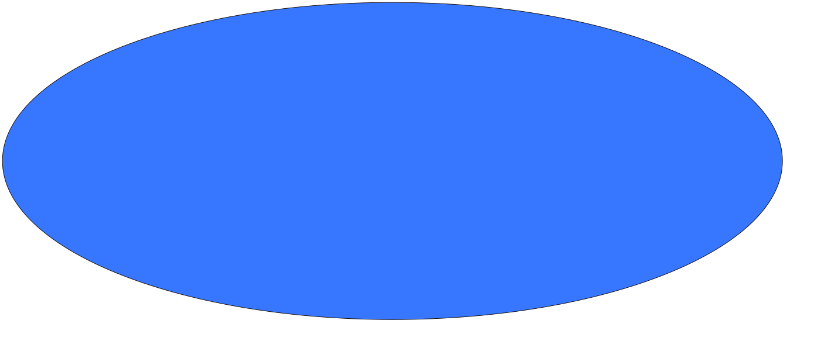

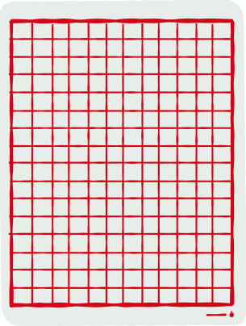


PYTHON
AULA 8

Slide 2




BEM - VINDOS!
AGENDA
Hoje veremos:
    Bibliotecas
    Revisão de todos os assuntos do semestre

Slide 3

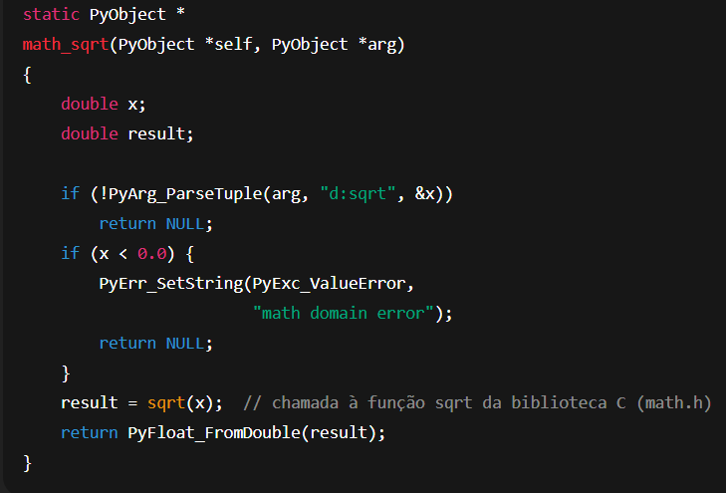
Bibliotecas
Uma biblioteca é um conjunto de códigos prontos criados para facilitar o desenvolvimento de programas
import math
print(math.sqrt(16))
Usando a biblioteca math
Código fonte

Slide 4
Bibliotecas
Temos dois tipos de bibliotecas no Python: as padrões e as externas

Slide 5
Bibliotecas
Bibliotecas úteis:
  math: operações matemáticas
  urlib: acessar conteúdos na internet
  datetime: trabalhar com datas e tempo
Bibliotecas padrões vêm instaladas junto com o Python e podem ser usadas com apenas um import no código
import math
print(math.sqrt(16))
Exemplo

Slide 6

Bibliotecas
Bibliotecas úteis:
  numpy: operações com vetores e matrizes
  pandas: manipulação de dados
  MatPlotLib: criação de gráficos e tabelas
Bibliotecas externas precisam ser instaladas antes de serem usadas
Terminal
pip install (nome da biblioteca)

Slide 7
Revisão do semestre

Slide 8
Exercício 1 - Entrada e Saída
Crie um programa que peça para o usuário a quantidade de doces que ele quer e responda com a quantidade de doces que ele deseja
Quantos doces voce deseja?
10
Seu pedido de 10 doces foi registrado!
Exemplo de saída

Slide 9
Exercício 1 - Entrada e Saída
doces = int(input(“Quantos doces voce deseja?”))
Resposta

Slide 10
Exercício 1 - Entrada e Saída
doces = int(input(“Quantos doces voce deseja?”))
print(“Seu pedido de” + doces + “foi registrado!”)
Resposta

Slide 11
Exercício 2 - Cálculos simples
Dando continuidade ao programa anterior, faça um novo programa que receba como entrada:
  a quantidade de doces que o cliente deseja comprar;
  o valor pago pelo cliente.
O programa deve calcular e exibir o troco a ser devolvido.
Considere que cada doce custa R$ 5,00.
Quantos doces voce deseja?
10
Total: 50 reais
Pagamento:
100
Troco: 50 reais
Exemplo de saída

Slide 12
Exercício 2 - Cálculos simples
doces = int(input(“Quantos doces voce deseja?”))
Resposta

Slide 13
Exercício 2 - Cálculos simples
doces = int(input(“Quantos doces voce deseja?”))
preco = 5 * doces
Resposta

Slide 14
Exercício 2 - Cálculos simples
doces = int(input(“Quantos doces voce deseja?”))
preco = 5 * doces
print(“Total:” + preco)
Resposta

Slide 15
Exercício 2 - Cálculos simples
doces = int(input(“Quantos doces voce deseja?”))
preco = 5 * doces
print(“Total:” + preco)
pagamento = int(input(“Pagamento: “))
troco = pagamento - preco
print(“Troco: “ + troco)
Resposta

Slide 16
Exercício 3 - Condicionais
Dando continuidade ao programa anterior, faça um novo programa que receba como entrada:
  a quantidade de doces que o cliente deseja comprar;
  o valor pago pelo cliente.
O programa deve calcular e exibir o troco a ser devolvido, porém, se o valor pago for menor do que o necessário, deve mostrar que o valor foi insuficiente.
Quantos doces voce deseja?
10
Total: 50 reais
Pagamento:
30
O pagamento não é suficiente!
Exemplo de saída

Slide 17
Exercício 3 - Condicionais
doces = int(input(“Quantos doces voce deseja?”))
Resposta

Slide 18
Exercício 3 - Condicionais
doces = int(input(“Quantos doces voce deseja?”))
preco = 5 * doces
Resposta

Slide 19
Exercício 3 - Condicionais
doces = int(input(“Quantos doces voce deseja?”))
preco = 5 * doces
output(“Total:” + preco)
Resposta

Slide 20
Exercício 3 - Condicionais
doces = int(input(“Quantos doces voce deseja?”))
preco = 5 * doces
print(“Total:” + preco)
pagamento = int(input(“Pagamento: “))
troco = pagamento - preco
if troco < 0:
print(“O pagamento não é suficiente!“)
else:
print(“Troco:“ + troco)
Resposta

Slide 21
Exercício 4 - Laços de Repetição
Dando continuidade ao programa anterior, faça um novo programa que receba como entrada:
  a quantidade de doces que o cliente deseja comprar;
  quantidade de parcelas.
  valor de cada parcela
O programa deve calcular e exibir o troco a ser devolvido, porém, se o valor pago for menor do que o necessário, deve mostrar que o valor foi insuficiente.
Quantos doces voce deseja?
10
Total: 50 reais
Parcelas: 3
Parcela: 10
Parcela: 10
Parcela: 10
O pagamento não é suficiente!
Exemplo de saída

Slide 22
Exercício 4 - Laços de Repetição
doces = int(input(“Quantos doces voce deseja?”))
Resposta

Slide 23
Exercício 4 - Laços de Repetição
doces = int(input(“Quantos doces voce deseja?”))
preco = 5 * doces
Resposta

Slide 24
Exercício 4 - Laços de Repetição
doces = int(input(“Quantos doces voce deseja?”))
preco = 5 * doces
output(“Total:” + preco)
Resposta

Slide 25
Exercício 4 - Laços de Repetição
doces = int(input(“Quantos doces voce deseja?”))
preco = 5 * doces
print(“Total:” + preco)
parcelas = int(input(“Parcelas: “))
pagamento = 0
for i in range(parcelas):
pagamento = pagamento + int(input(“Parcelas: “))
troco = pagamento - preco
if troco < 0:
print(“O pagamento não é suficiente!“)
else:
print(“Troco:“ + troco)
Resposta

Slide 26
Exercício 5 - Laços 2
Quantos clientes? 2
Quantos doces voce deseja?
10
Total: 50 reais
Parcelas: 2
Parcela: 10
Parcela: 15
O pagamento não é suficiente!
Quantos doces voce deseja?
3
Total: 15 reais
Parcelas: 2
Parcela: 5
Parcela: 12
Troco: 2 reais
Dando continuidade ao programa anterior, faça um novo programa que receba como entrada:
  quantidade de clientes
  para cada cliente a quantidade de doces que o cliente deseja comprar
  para cada cliente a quantidade de parcelas.
  para cada cliente o valor de cada parcela
O programa deve fazer o que fazia antes para cada cliente
Exemplo de saída

Slide 27
Exercício 5 - Laços 2
doces = int(input(“Quantos doces voce deseja?”))
Resposta

Slide 28
Exercício 5 - Laços 2
doces = int(input(“Quantos doces voce deseja?”))
preco = 5 * doces
Resposta

Slide 29
Exercício 5 - Laços 2
doces = int(input(“Quantos doces voce deseja?”))
preco = 5 * doces
output(“Total:” + preco)
Resposta

Slide 30
Exercício 5 - Laços 2
doces = int(input(“Quantos doces voce deseja?”))
preco = 5 * doces
print(“Total:” + preco)
parcelas = int(input(“Parcelas: “))
pagamento = 0
for i in range(parcelas):
pagamento = pagamento + int(input(“Parcelas: “))
troco = pagamento - preco
if troco < 0:
print(“O pagamento não é suficiente!“)
else:
print(“Troco:“ + troco)
Resposta

Slide 31
Exercício 5 - Laços 2
clientes = int(input(“Quantos clientes?”))
for j in range(clientes):
doces = int(input(“Quantos doces voce deseja?”))
preco = 5 * doces
print(“Total:” + preco)
parcelas = int(input(“Parcelas: “))
pagamento = 0
for i in range(parcelas):
pagamento += int(input(“Parcelas: “))
troco = pagamento - preco
if troco < 0:
print(“O pagamento não é suficiente!“)
else:
print(“Troco:“ + troco)
Resposta

Slide 32
Quantos clientes? 2
Qual seu nome? Alberto
Quantos doces voce deseja?
10
Total: 50 reais
Parcelas: 2
Parcela: 10
Parcela: 15
O pagamento não é suficiente!
Qual seu nome? Vanessa
Quantos doces voce deseja?
3
Total: 15 reais
Parcelas: 2
Parcela: 5
Parcela: 12
Troco: 2 reais
Compradores: Vanessa
Exercício 6 - Listas
Dando continuidade ao programa anterior, faça um novo programa que receba como entrada:
  quantidade de clientes
  O nome de cada cliente
  para cada cliente a quantidade de doces que o cliente deseja
  para cada cliente a quantidade de parcelas.
  para cada cliente o valor de cada parcela
O programa deve fazer o que fazia antes para cada cliente e mostrar na tela aqueles que pagaram tudo.
Exemplo de saída

Slide 33
Exercício 6 - Listas
doces = int(input(“Quantos doces voce deseja?”))
Resposta

Slide 34
Exercício 6 - Listas
doces = int(input(“Quantos doces voce deseja?”))
preco = 5 * doces
Resposta

Slide 35
Exercício 6 - Listas
doces = int(input(“Quantos doces voce deseja?”))
preco = 5 * doces
output(“Total:” + preco)
Resposta

Slide 36
Exercício 6 - Listas
doces = int(input(“Quantos doces voce deseja?”))
preco = 5 * doces
print(“Total:” + preco)
parcelas = int(input(“Parcelas: “))
pagamento = 0
for i in range(parcelas):
pagamento += int(input(“Parcelas: “))
troco = pagamento - preco
if troco < 0:
print(“O pagamento não é suficiente!“)
else:
print(“Troco:“ + troco)
Resposta

Slide 37
Exercício 6 - Listas
clientes = int(input(“Quantos clientes?”))
for _ in range(clientes):
doces = int(input(“Quantos doces voce deseja?”))
preco = 5 * doces
print(“Total:” + preco)
parcelas = int(input(“Parcelas: “))
pagamento = 0
for i in range(parcelas):
pagamento = pagamento + int(input(“Parcelas: “))
troco = pagamento - preco
if troco < 0:
print(“O pagamento não é suficiente!“)
else:
print(“Troco:“ + troco)
Resposta

Slide 38
Exercício 6 - Listas
clientes = int(input(“Quantos clientes? ”))
nome_clientes = []
for j in range(clientes):
nome_clientes.append(input(“Qual seu nome? ”))
...
if troco < 0:
nome_clientes.pop() # Remove o nome da lista
print(“O pagamento não é suficiente!“)
else:
print(“Troco:“ + troco)
print(“Compradores: ”)
for nome in nome_clientes:
print(nome)
Resposta

Slide 39

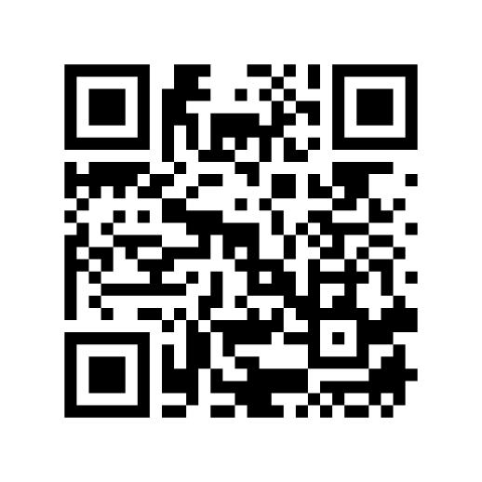
OBRIGADO!
Contem para a gente o que acharam da aula de hoje:
https://forms.gle/Q1BYFnKxjyKuCC647
CODELAB TEEN

